Slide 1
1장
파이썬 소개
Notes:
20486A
02: Designing ASP.NET MVC 4 Web Applications

Slide 2
Module Overview
파이썬 소개
파이썬 특징들
파이썬으로 구축된 프로젝트들
Notes:
20486A
02: Designing ASP.NET MVC 4 Web Applications

Slide 3
Lesson 1: 파이썬 개요
파이썬이란?
파이썬의 특징
파이썬의 종류
버전 소개
설치 및 개발환경
Notes:
20486A
02: Designing ASP.NET MVC 4 Web Applications

Slide 4
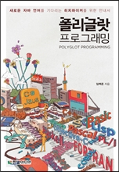
Lesson 1: 파이썬 개요
최근의 개발 언어들? 객체지향 언어, 함수형 언어
Notes:
20486A
02: Designing ASP.NET MVC 4 Web Applications

Slide 5

Lesson 1: 파이썬 개요
파이썬은 1991년 귀도 반 로썸(Guido van Rossum)이 발표한 인터프리터 언어
구글의 3대 개발 언어 중에 하나로 채택되면서 사용자층이 늘어남
Notes:
20486A
02: Designing ASP.NET MVC 4 Web Applications

Slide 6
Lesson 1: 파이썬 개요
파이썬의 특징
가독성: 간결하고 가독성이 좋다.
풍부한 라이브러리: 광범위한 라이브러리가 내장되어 있고 확장성이 뛰어나다.
접착성: C언어로 되어 있는 모듈을 쉽게 만들어 붙일 수 있다.
무료: 파이썬은 파이썬 소프트웨어 재단에서 관리하고 있으며 무료로 사용한다.
유니코드: 문자열을 유니코드로 처리함으로 한글, 중국어, 영어 문제없이 처리한다.
동적 타이핑: 런타임 시에 타입 체크를 하는 동시에 자동으로 메모리 관리를 한다.
생산성이 좋다!
Notes:
20486A
02: Designing ASP.NET MVC 4 Web Applications

Slide 7
Lesson 1: 파이썬 개요
왜 파이썬을 배워야 하는가?
아주 간단한 작업을 하더라도 개발 언어를 알아야 한다.
파이썬은 자바나 C#에 비해서 쉽다!
2일에서 3일만 문법을 배우면 바로 개발이 가능하다!
성능에 포커스는 둔 언어가 C라면 파이썬은 생산성에 포커스를 둔 언어이다.
Notes:
20486A
02: Designing ASP.NET MVC 4 Web Applications

Slide 8
Lesson 1: 파이썬 개요
파이썬의 종류
CPython: c로 작성된 파이썬을 가리킨다.
JPython: 자바로 구현된 파이썬을 의미한다. 자바 가상 머신에서 작동할 수 있다.
IronPython: .NET과 Mono용으로 개발된 파이썬으로 C#으로 구현되어 있다.
PyPy: 파이썬으로 구현된 파이썬을 의미한다.
Notes:
20486A
02: Designing ASP.NET MVC 4 Web Applications

Slide 9
Lesson 1: 파이썬 개요
파이썬을 어디에 사용하면 적당한가?
분야 | 설명
시스템 유틸리티 | 각종 시스템 유틸리티와 도구
GUI | Tcl/tk를 이용한 GUIK. PyQt, PyGTK…
인터넷 프로그래밍 | 각종 소켓 애플리케이션을 작성하기 쉽다.
DB 프로그래밍 | Oracle, DB II, MySQL등 유명 DB에 대한 파이썬 인터페이스가 있다.
각종 텍스트 프로세싱 | 문자열을 아주 쉽게 처리할 수 있다.
Notes:
20486A
02: Designing ASP.NET MVC 4 Web Applications

Slide 10
Lesson 1: 파이썬 개요
파이썬으로 구현된 프로젝트들
BitTorrent, MoinMoin, Scons, Trac, Yum
CherryPy, Django
GIMP, Maya, Paint Shop Pro
유튜브, Google Maps, Gmail등이 파이썬으로 구현된 서비스들
Notes:
20486A
02: Designing ASP.NET MVC 4 Web Applications

Slide 11
Lesson 1: 파이썬 개요
버전에 따른 차이(2.x => 3)
print “welcom to”, “python”
=>
print (“welcome to”, “python”)
Long형이 없어지고 int형으로 통일됨
type(2**31)
<type long> => 2.X
type(2**31)
<type int>
type(2**40)
<type int> => 3.X
Notes:
20486A
02: Designing ASP.NET MVC 4 Web Applications

Slide 12
Lesson 1: 파이썬 개요
버전에 따른 차이
String, Unicode 체계가 변경됨
type(‘가’)
<type ‘str’>
Type(‘가’.decode(‘utf8’))
<type ‘unicode’> ➔ 2.X ( cp949를 표기해야 한다.)
type(‘가’)
<class ‘str’>
type(‘가’.encode(‘cp949’))
<class ‘bytes’> ➔ 3.X (기본적으로 유니코드로 실행된다.)
Notes:
20486A
02: Designing ASP.NET MVC 4 Web Applications

Slide 13
Lesson 1: 파이썬 개요
개발환경 구축
1) python IDLE을 사용
2) ipython을 설치
3) Visual Studio 2013 Web Express를 받고 python tools를 설치
Notes:
20486A
02: Designing ASP.NET MVC 4 Web Applications

Slide 14
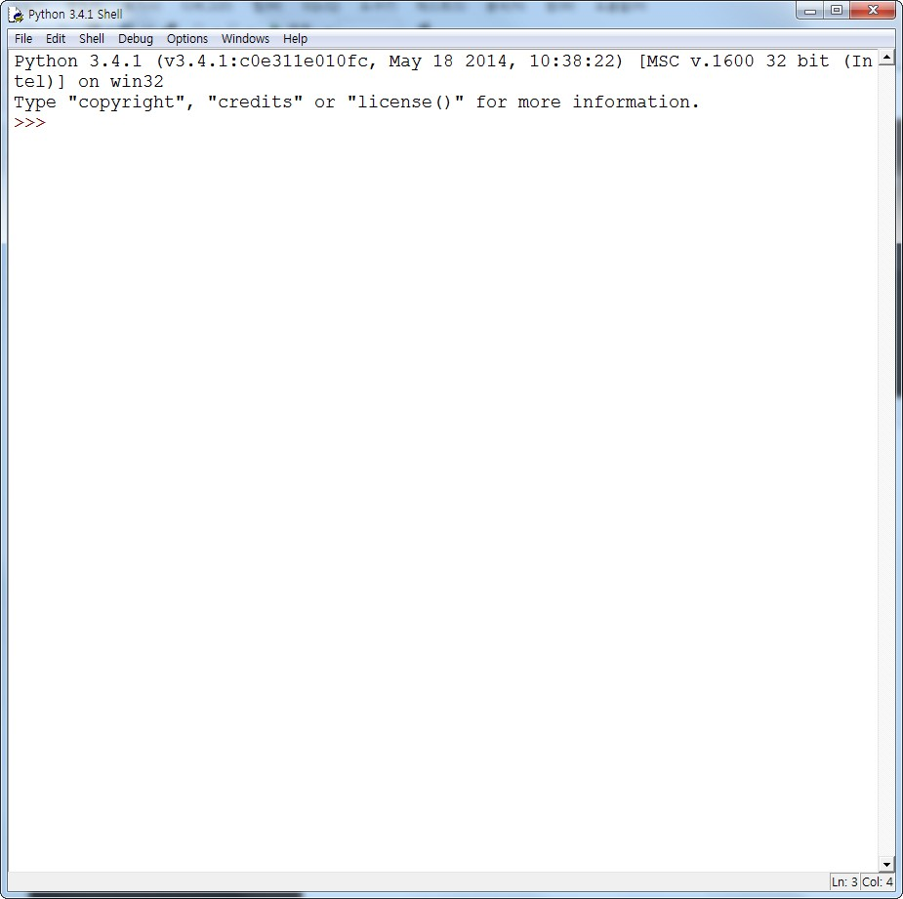
Lesson 1: 파이썬 개요
python IDLE을 사용
Notes:
20486A
02: Designing ASP.NET MVC 4 Web Applications

Slide 15
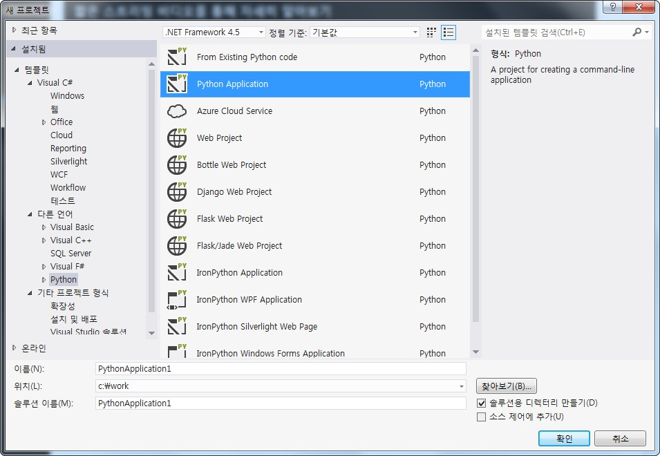
Lesson 1: 파이썬 개요
Visual Studio 2012 를 설치하고 python tools를 설치
Notes:
20486A
02: Designing ASP.NET MVC 4 Web Applications

Slide 16
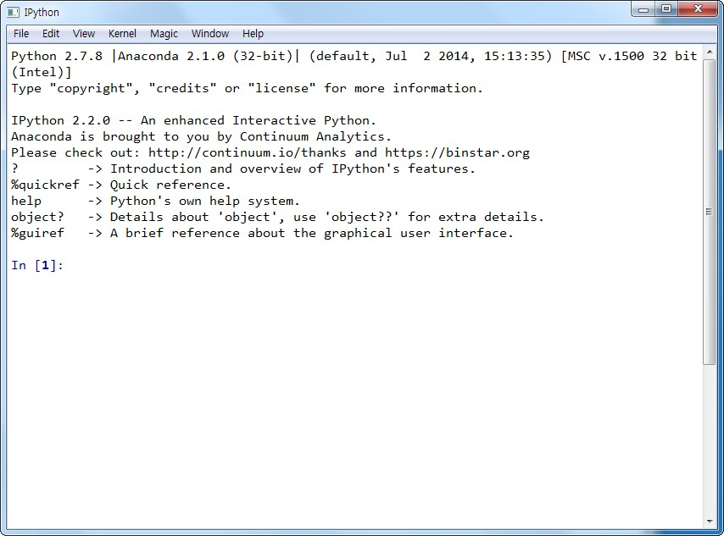
Lesson 1: 파이썬 개요
아나콘다 패키지를 통해 ipython을 설치
Notes:
20486A
02: Designing ASP.NET MVC 4 Web Applications

Slide 17
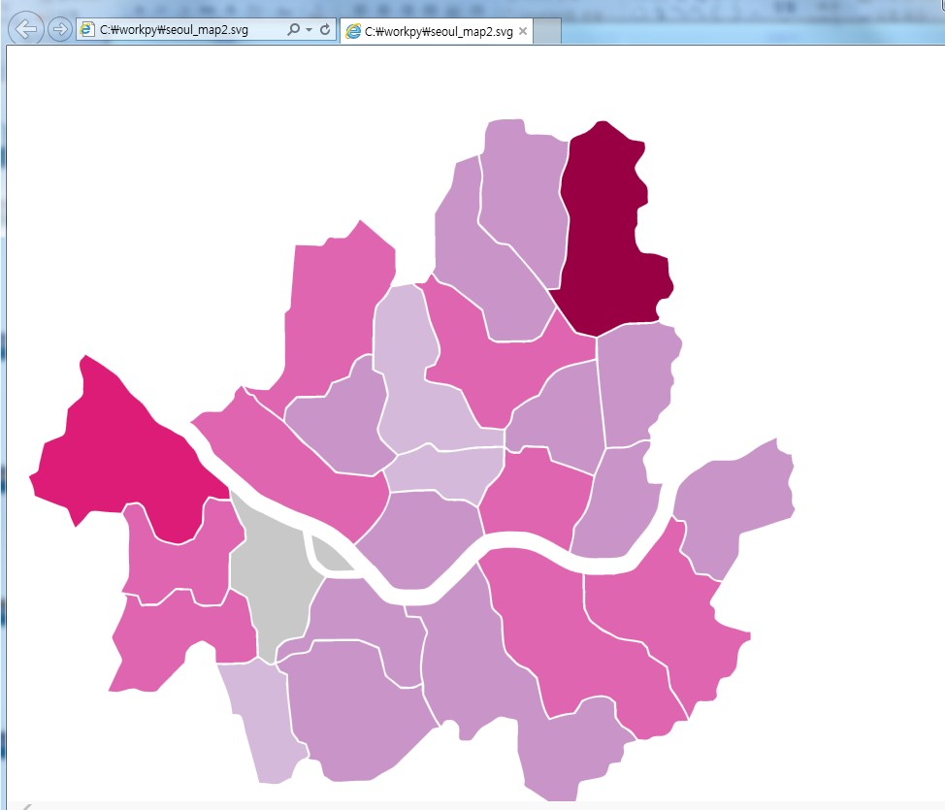
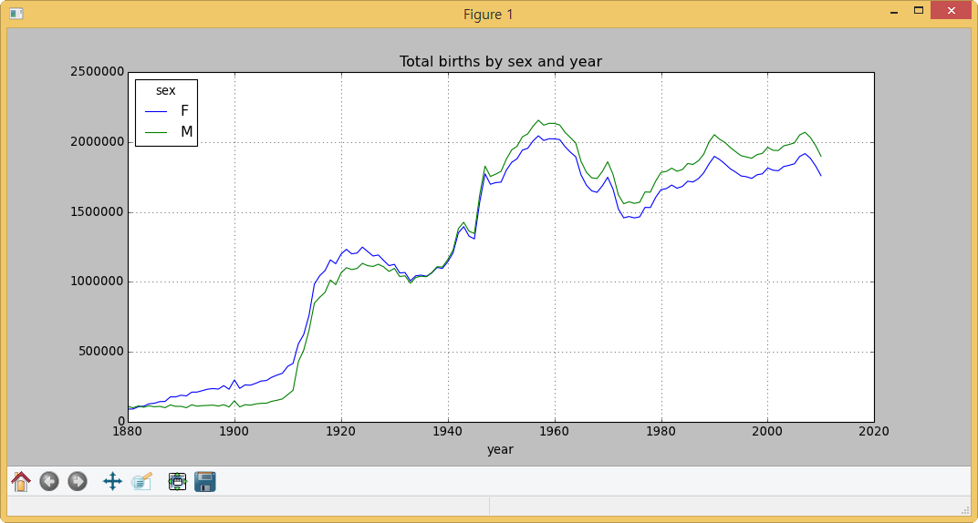
Lesson 1: 파이썬 개요
파이썬 활용: 데이터 분석과 시각화
Notes:
20486A
02: Designing ASP.NET MVC 4 Web Applications

Slide 18
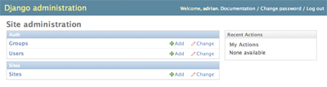
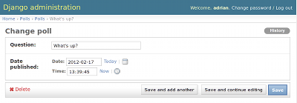
Lesson 1: 파이썬 개요
파이썬 활용: 웹사이트 구축과 웹 크롤링
Notes:
20486A
02: Designing ASP.NET MVC 4 Web Applications

